Slide 1

Отряд «Патриоты России»
МБОУ «Фёдоровская СОШ имени Е.Г. Тутаева
Кайбицкого муниципального района РТ»
Зам. директора по ВР Сахарнова О.А.
МБОУ «Фёдоровская СОШ им. Е.Г. Тутаева»

Slide 2


Slide 3


Slide 4
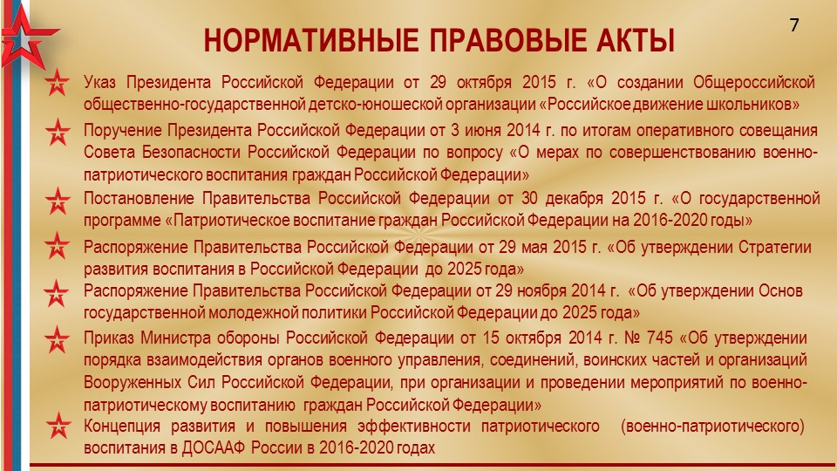

Slide 5

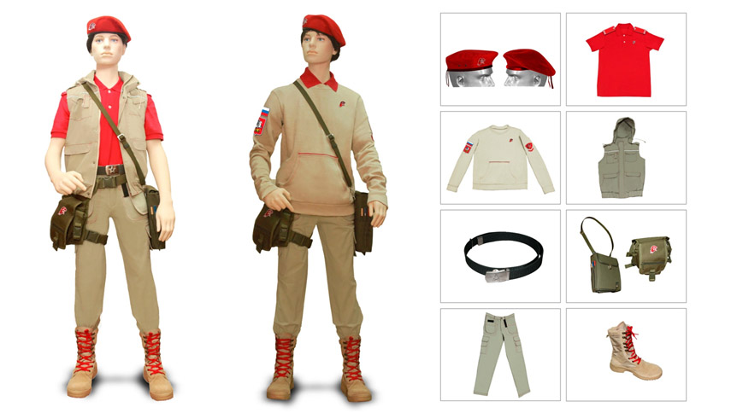
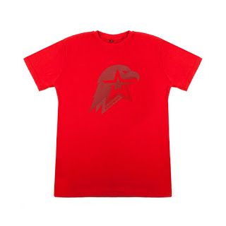
Одежда юнармейца

Slide 6
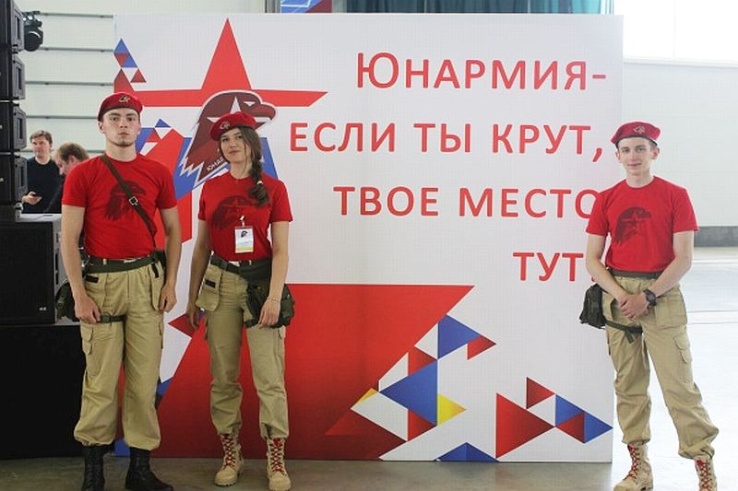

Slide 7

Список отряда «Патриоты России»
№ | ФИО воспитанника | Класс
1 | Камаев Александр Васильевич, командир отряда | 9
2 | Абросимов Антон Андреевич | 7
3 | Григорьева Полина Юрьевна | 7
4 | Миннуллина Адиля Фиратовна | 7
5 | Лапин Андрей Владимирович | 9
6 | Полякова Александра Дмитриевна | 8
7 | Макаров Кирилл Александрович | 8
8 | Миназова Регина Ильдаровна | 8
9 | Петров Никита Сергеевич | 8
10 | Шакирова Альбина Айдаровна | 8
11 | Шебалова Эльза Михайловна | 8
12 | Гущин Максим Александрович | 9
13 | Романов Данил Артёмович | 7
14 | Гагаева Ангелина Сергеевна | 9
15 | Иванова Ирина Юрьевна | 9
16 | Фахреева Алина Ильнаровна | 9

Slide 8
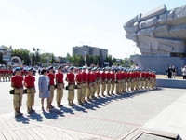
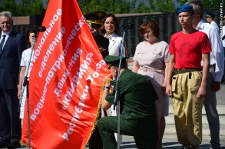
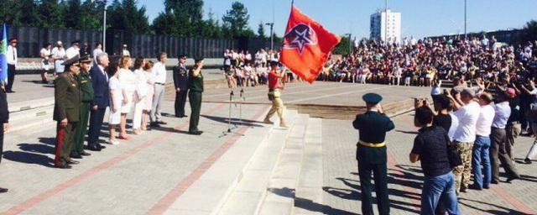
Участие в мероприятиях,
конкурсах и акциях:
Первый Слет юнармейцев РТ
г. Набережные Челны

Slide 9
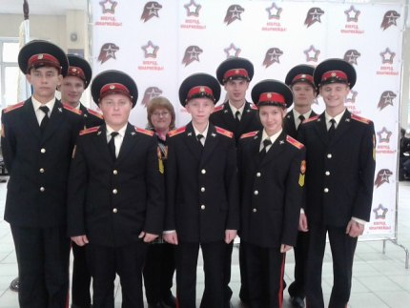
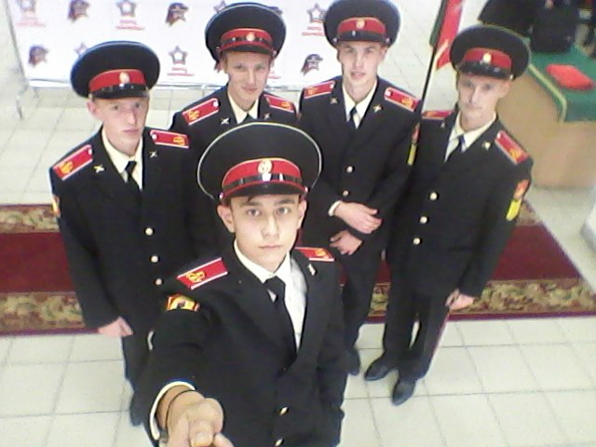
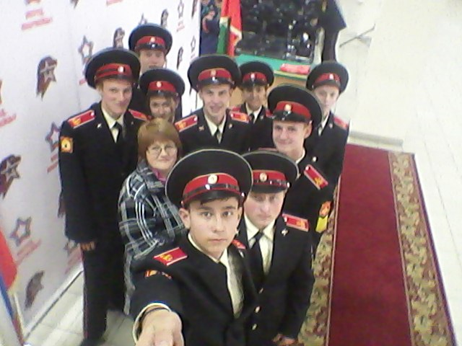
Участие в Зональном этапе военно- спортивной игры «Вперёд Юнармейцы!»,

Slide 10
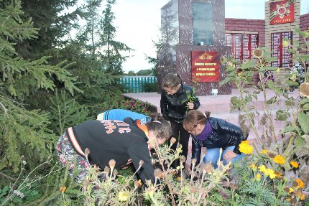
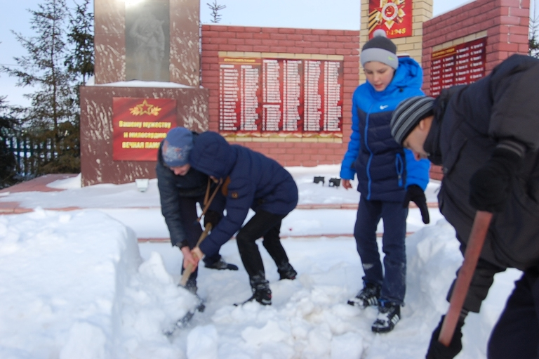
Благоустройство территории памятника

Slide 11
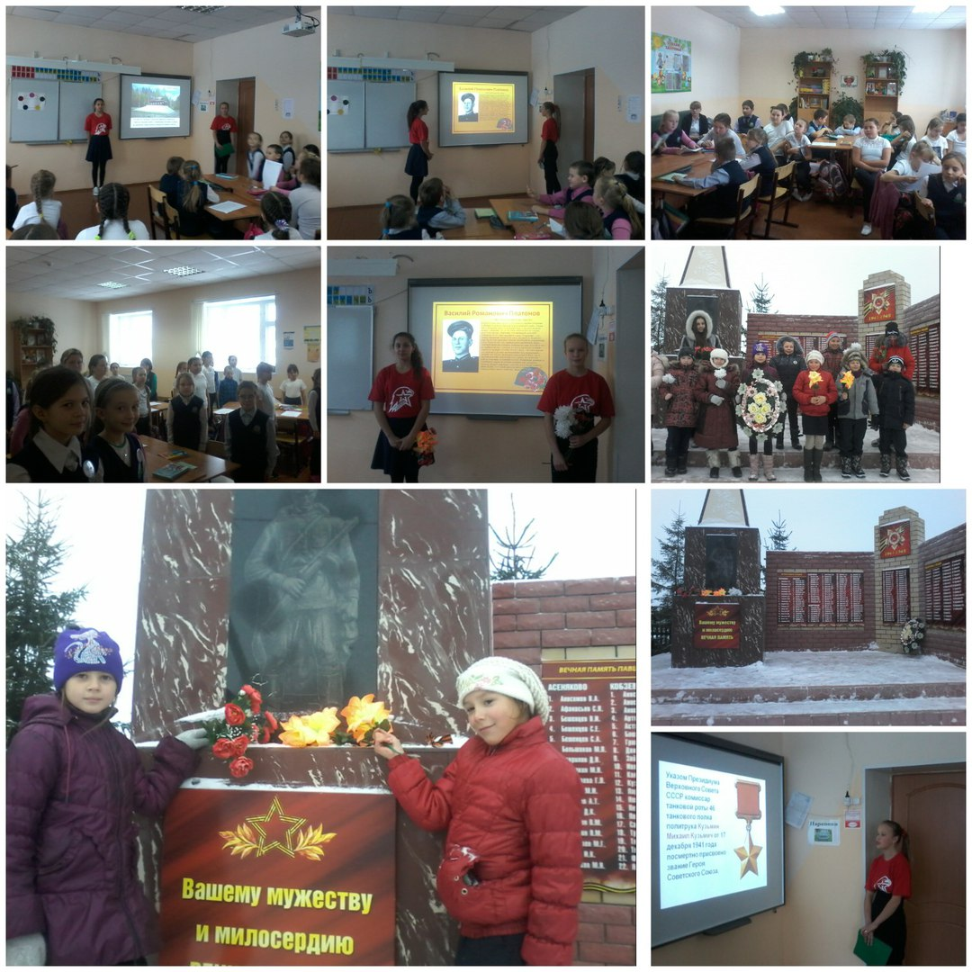
Акция, посвящённая Дню героев Отечества

Slide 12
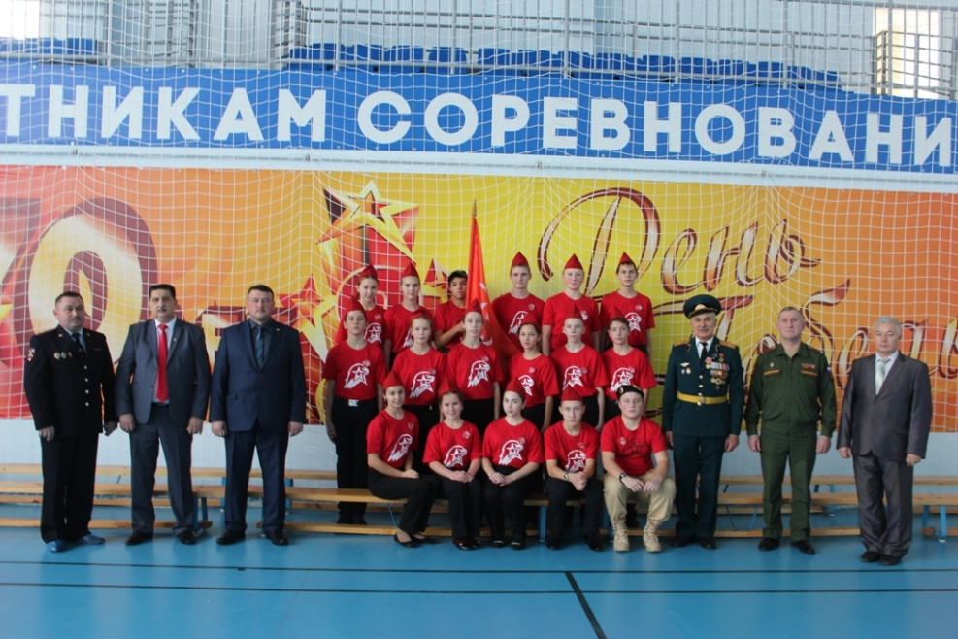
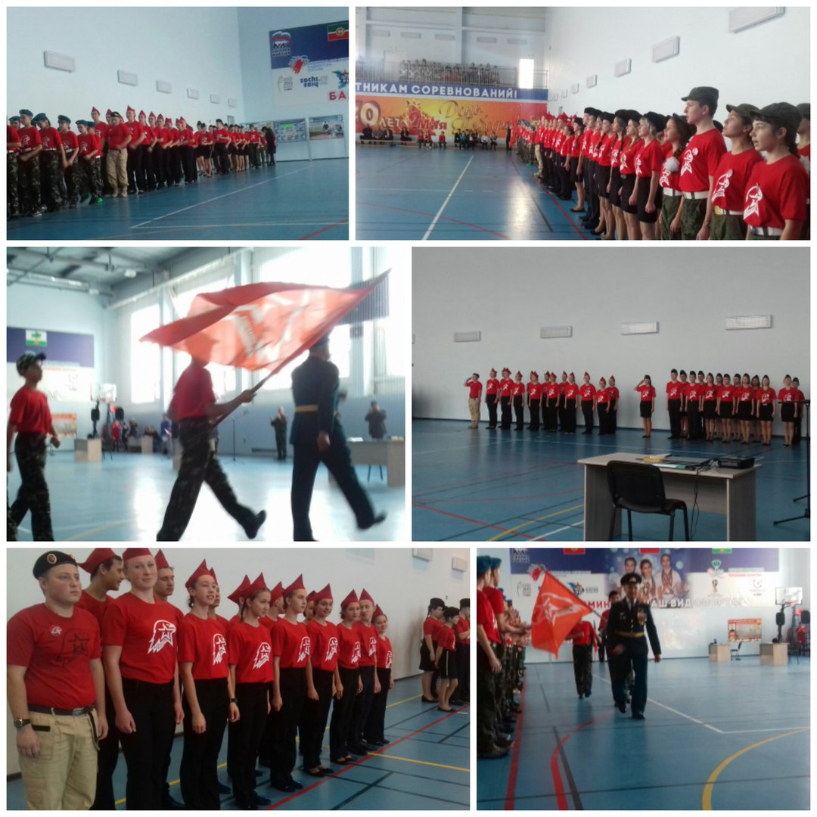
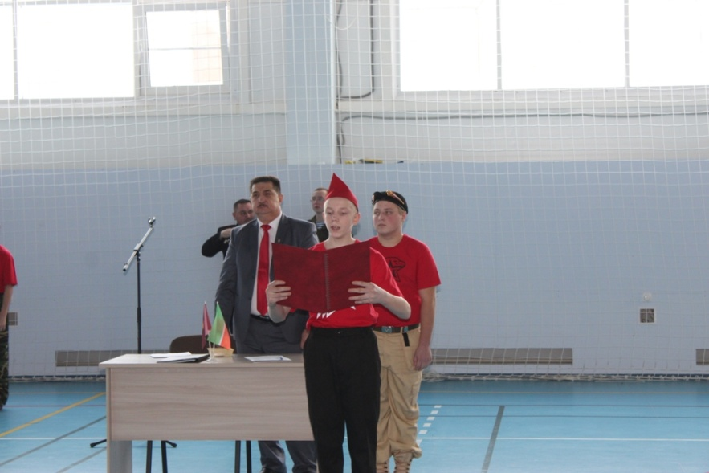
Торжественный приём в ряды ЮНАРМИИ

Slide 13
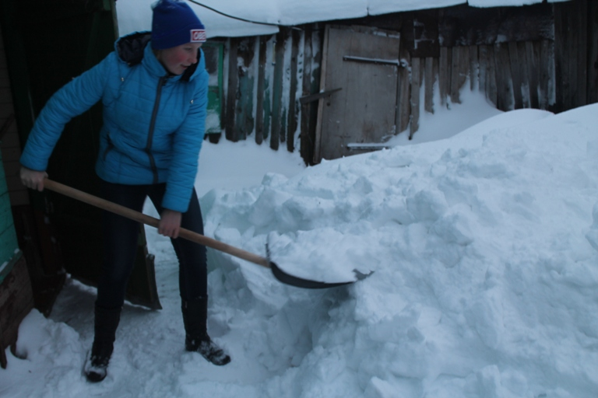
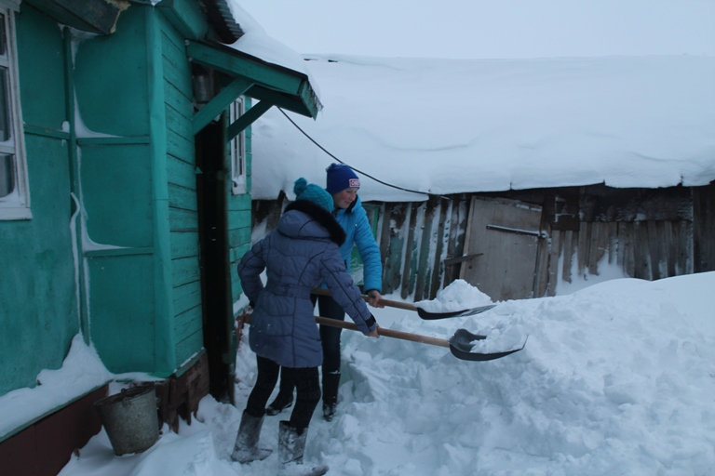
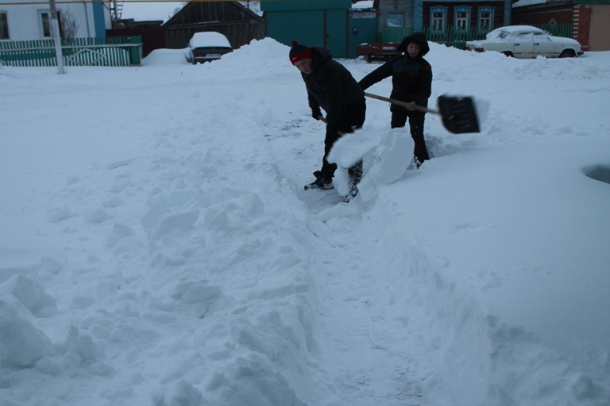
Операция «Ветеран живёт рядом»

Slide 14
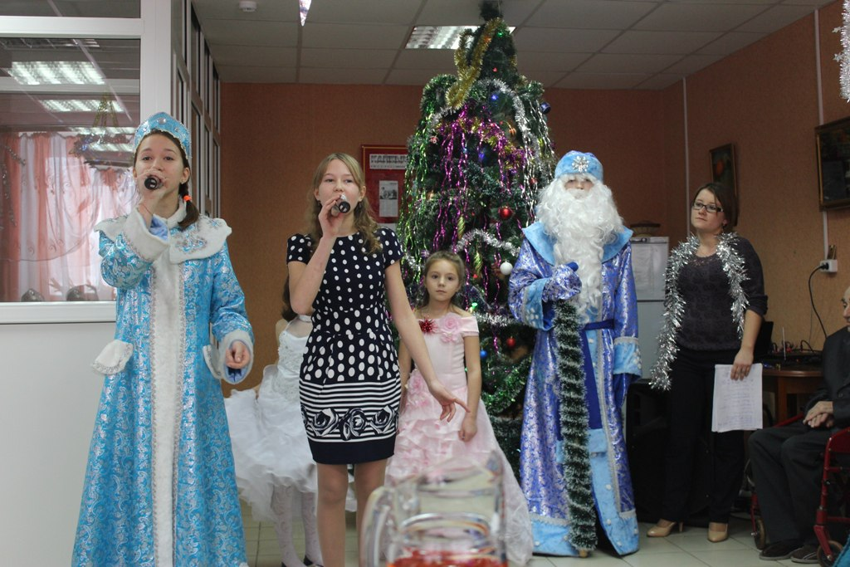
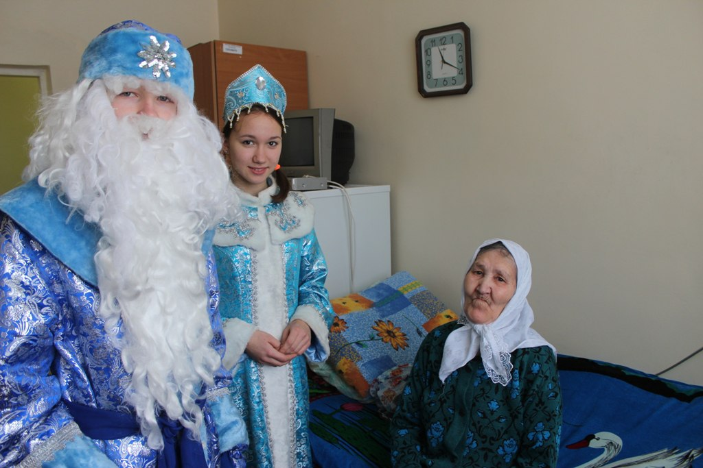
Участие в Географическом диктанте
Участие в благотворительной акции «Подари праздник», посетили жителей Фёдоровского дома – интерната для престарелых

Slide 15
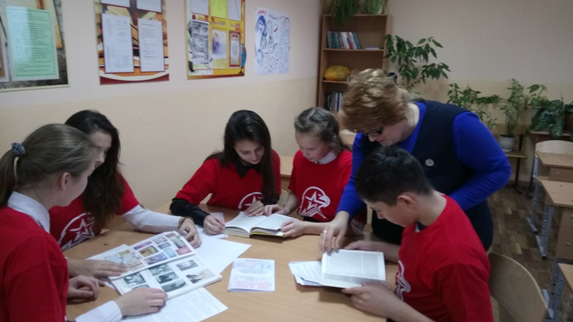
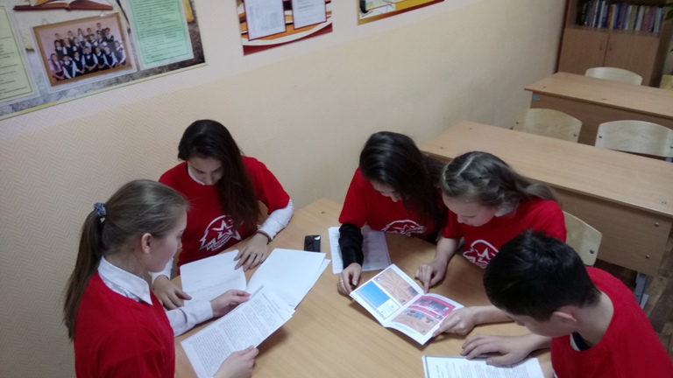
Наши занятия

Slide 16


